Slide 1
Заселение территории, ныне называемой - микрорайон «поселок Ливадия»
(1890-1935 г.г.)
Докладчик Елена БЕНДЯК
Ливадия-Находка
2016

Slide 2
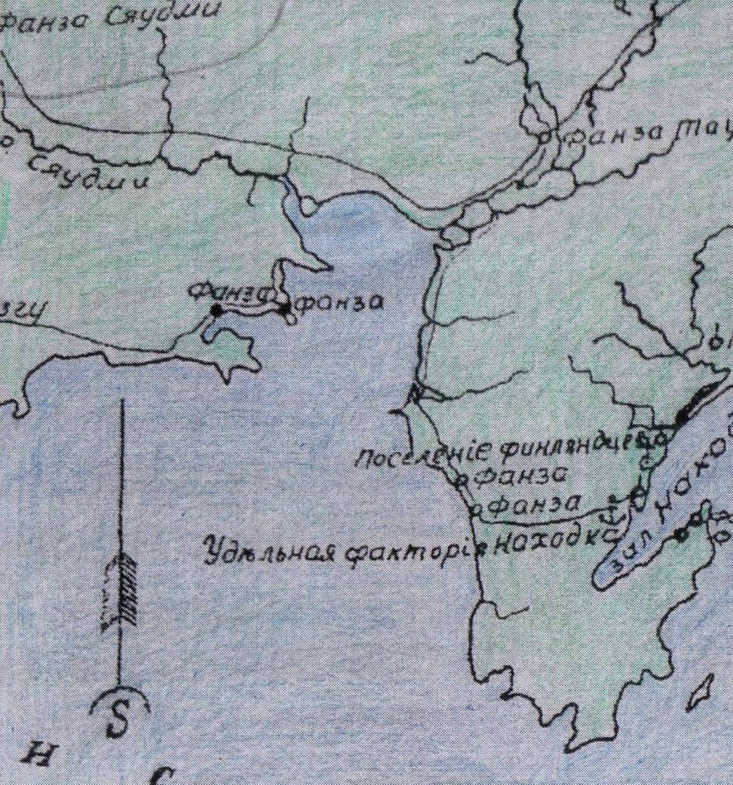
Первые жители северо-западной части залива Восток
1869 год
На северо-западном побережье бухты Гайдамак, юго-западном побережье бухты Средняя и на реке Сяудми (р. Волчанка) стояло несколько фанз манз.
Из письма Фридольфа Гека, шкипера брига «Император Александр II», доставившего в августе 1869 года первых переселенцев из Финляндии в факторию Находка. Письмо было опубликовано в газете «Новости Або» от 22 февраля 1870 года:
«…Сначала мы вошли в залив Восток, где стали на якорь и отправились на берег по направлению к маньчжурской фанзе. Там я закупил большой запас картофеля. На берег сошли также жены, дети и девушки. Картофель собирали прямо на поле.
Жены вступили в беседу со стариками, которые возглавляли деревню (местных людей называют манзами). Там же мы купили 7 дынь и 30 огурцов в запас. Часть нашей группы отправилась на свою первую охоту в Восточной Азии. Во время охоты я убил одного красивого козла, а позднее в тот же день еще одного...»

Slide 3
1890 год
- на западном побережье бухты Гайдамак отставной морской офицер Аким Георгиевич Дыдымов организовал китоперерабатывающую базу. Число работающих у него достигало до 40 человек.
В этот же год основано село Душкино.
Место для поселения было выбрано по указанию Южно-Уссурийского Переселенческого Управления.
Селение расположилось около почтового тракта Владивосток – Ольга в долине реки Сяудми, в 8 верстах от бухты Гайдамак. Основано переселенцами, прибывшими в мае месяце во Владивосток из Одессы пароходом «Кострома». Переселенцы – выходцы из деревни Душкино Нижневской волости, Стародубского уезда, Черниговской губернии.
В первый год на участке поселилось 6 семей. Среди них были:
Богдыль Матвей Максимович
Богдыль Нестор Максимович
Бутовец Емельян Акимович
Пенязь Степан Иванович
Пенязь Иван Иванович
Бутовец Кузьма Акимович
Бутовец Степан Алексеевич (?) (РГИА ДВ, Ф. 2, оп. 4, д. 185, с.124)
Участок был рассчитан на 35 семей.
Ко времени появления черниговских переселенцев долина не была безлюдной, здесь уже жили корейцы и китайцы.

Slide 4
В 90-е годы в бухтах Средняя, Анны и в районе бухты Тафуин стали селиться корейцы, которые, кроме сельского хозяйства, занялись ловлей крабов и рыбы.
1895 год
- после гибели А.Г. Дыдымова китоперерабатывающим производством на берегу бухты Гайдамак занялся граф Генрих Гугович Кейзерлинг. В числе его служащих и рабочих было больше иностранцев, там работали норвежцы, американцы, японцы, китайцы, корейцы и даже негр-сенегалец. В 1902 году численность работающих составила около 70 человек.
Из списка о населении Сучанской волости Южно-Уссурийской округи к 1.01.1900 г.
(РГИА ДВ, Ф. 5, оп. 1, 36, с.1)
№ п/п | Название поселка | Какого рода селения | Сколько занятых постройками дворовых мест | Число жителей
 |  |  |  | муж | Жен | Итого обоего пола
16 | Душкино | Село | 36 | 105 | 96 | 201
27 | Китобойный завод | Завод | 2 места 18 построек | 11 | 5 | 16

Slide 5
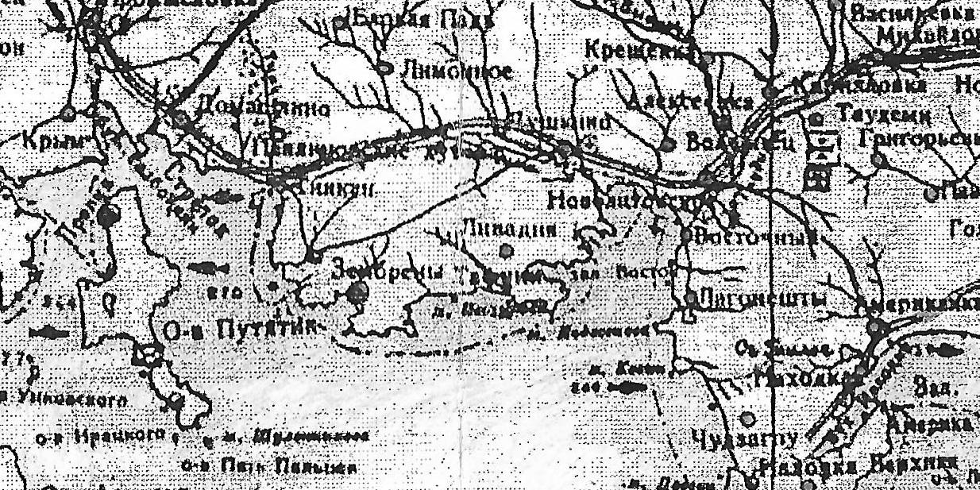
В 1907 году на берега залива Восток стали прибывать семьи из Могилевской и Бессарабской губерний. Переселенцы осели на постоянное жительство в уже существовавших селах Душкино, Новолитовское, а также основали новые поселения Лагонешты, Волчанец.
На Де-Ливроновском переселенческом участке, расположенном недалеко от бухты Анны, переселенцы-молдаване основали деревню Зембрены Сучанской волости Ольгинского уезда на 104 душевые доли.

Slide 6
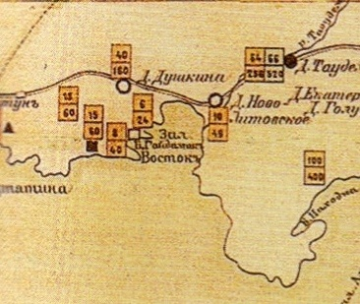
Поселения корейцев
В 1908 году была издана карта Приморской области, на которой отражены места проживания корейского населения. Что касается нашей территории, то на землях села Душкино стояло 40 корейских фанз, в них проживало 160 человек. На побережье бухты Средняя (в районе нынешнего Подсобного хозяйства) на землях Душкинской церкви стояло 6 фанз и проживало 24 человека. В бухте Гайдамак и в бухте Тафуин на казенных землях стояло 8 фанз и проживало 40 человек. А в районе бухты Рифовая на землях лесного ведомства и за озером Ланчасы (Ливадийское) на казенных землях стояло по 15 фанз и проживало в них по 60 корейцев. Все корейцы были корейско-поданные.

Slide 7
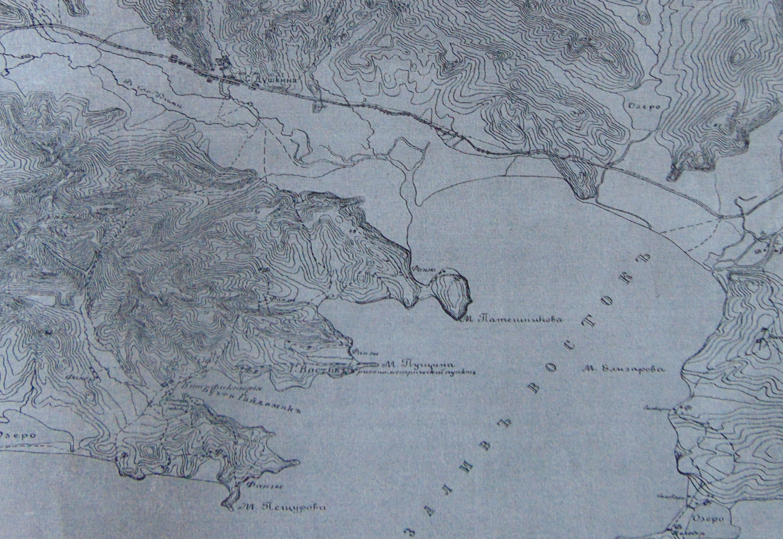
Карта Ливадийской территории начала XX века (до 1907 г.)

Slide 8
В 1911 году на мысе Пашинникова построил дом и обзавелся хозяйством крестьянин Иосиф Николаевич Мохначук (РГИА ДВ, Ф. 440, оп. 1, д. 59, с. 19). Здесь уже проживал и имел рыбный промысел Михаил Игнатьевич Марков.
Начиная с 1913 года, были произведены земельные разграничения и составлены земельные планы хуторов. Землемером Приамурского Управления государственными имуществами Брышкиным в 1913 году вблизи бухты Гайдамак был отведен хуторный участок Начальнику Душкинской почтово-телеграфной конторы Семену Петровичу Тверетинову под хутор «Семеновский» общей площадью удобной земли 108 десятин.
По одной из версий, этот хутор и дал начало будущей деревне Ливадия (ныне район за школой № 26 вдоль речки к карьеру).
В 1913 году землемером Приморского переселенческого района Брышкиным отведен земельный надел под хутор «Ланчасы» (А.Д. Ляликова – старшего учителя Душкинского 2-х классного приходского училища (РГИА ДВ, Ф. 2, оп. 4, д. 185, с. 125). Участок включал мыс Рифовый и землю за озером Ланчасы вдоль ручья Быстрый, всего 223, 58 десятин. Позже его владельцем стал Н.Д. Золотов. Под хутор «Заозерный» было отведено 153 десятины (Н. Киселев, за хутором «Ланчасы»).

Slide 9
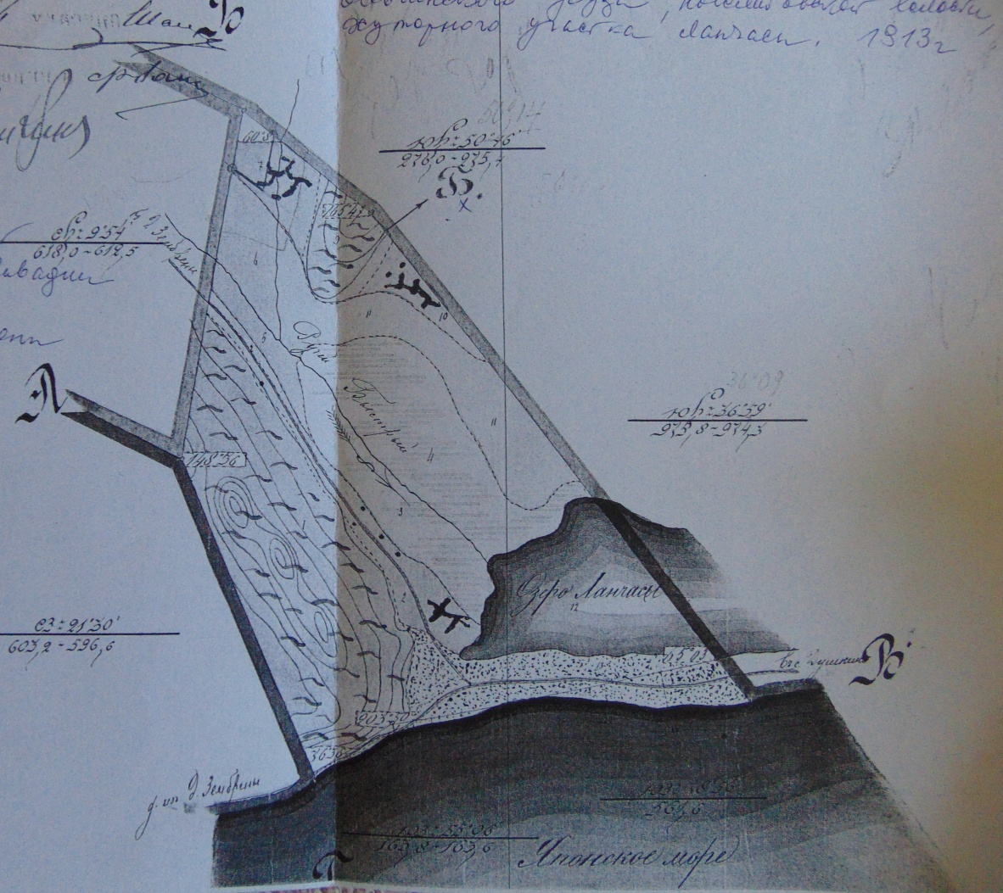
Хуторной участок «Ланчасы»
АБ – хутор «Заозерный»
ББх – позже хутор Мозеса
БВ – позже земли надела Ливадии
ВГ – Японское море
ГА – земли д.Зембрены
Хутор – населенный пункт, крайне малого размера; отдельная крестьянская усадьба с обособленным хозяйством.

Slide 10
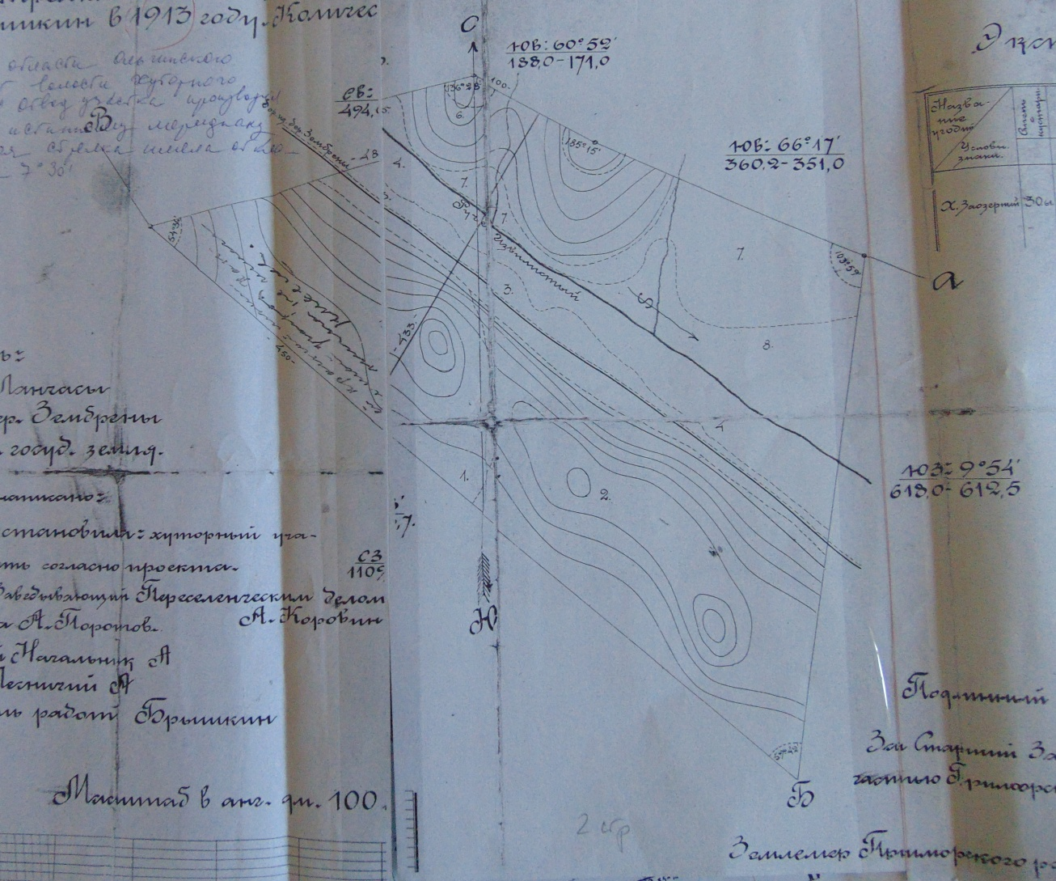
Хуторной участок «Заозерный»
АБ – хутор «Ланчасы»
БВ – земля д. Зембрены
ВА – свободная государственная земля

Slide 11
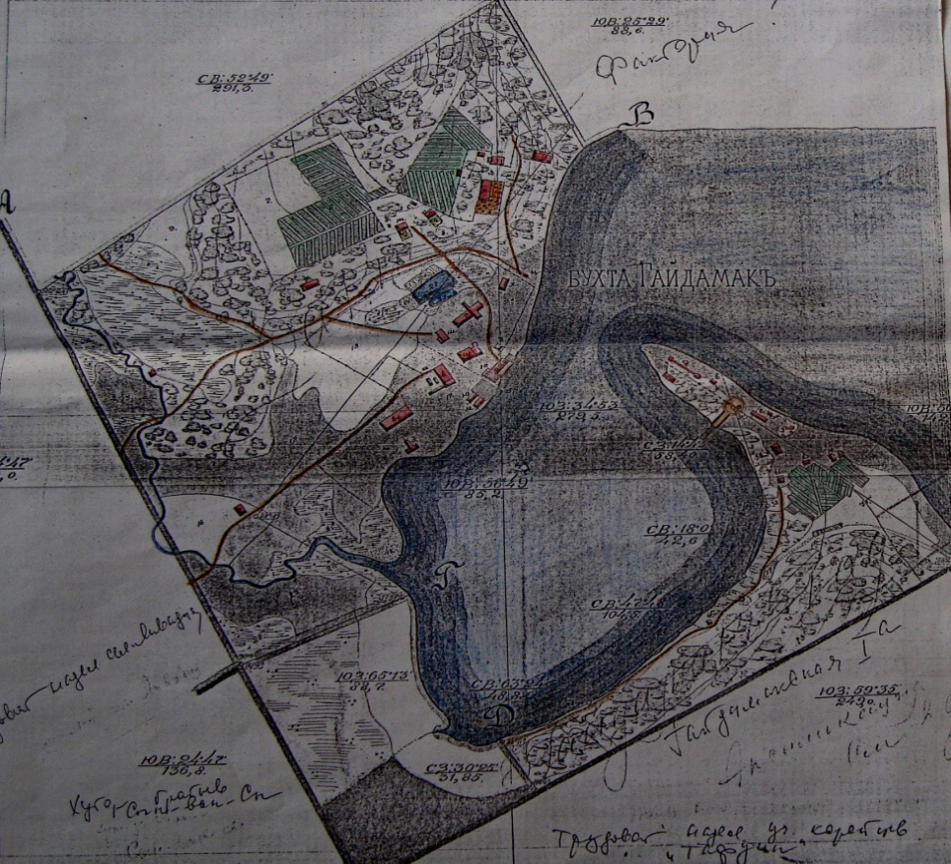
Казенная оброчная статья «Гайдамакская I»
Землемером Приамурского Управления государственными имуществами Селиверстовым на побережье гавани Гайдамак в 1913 году произведен отвод земли казенной оброчной статьи «Гайдамакская I», всего 30,35 десятин. На карте отведенного участка по северо-западному берегу бухты Гайдамак и на мысу, вдающемуся в бухту, обозначены строения фактории графа Кейзерлинга.
АЕ – позже трудовой надел д. Ливадии
ДГ – позже трудовой надел корейцев «Тафуин»
Оброчная статья – земля, сдаваемая государством в аренду

Slide 12
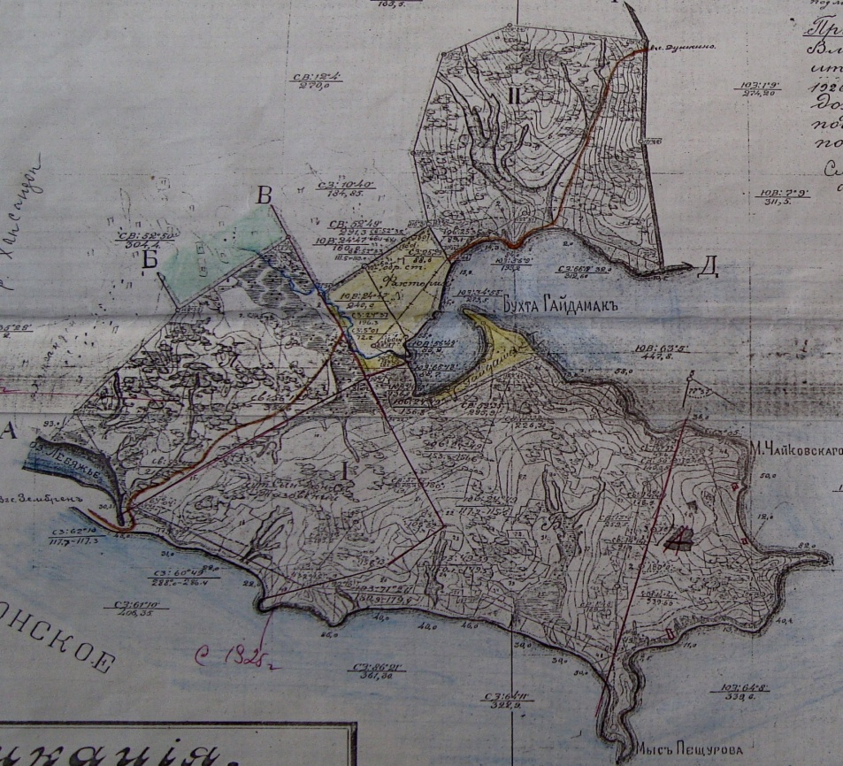
Казенная оброчная статья «Мыс Пещуров» и «Гайдамакская II»
Также был отведен надел казенной оброчной статьи «Гайдамакская II» (всего 109,20 десятин) и «Мыс Пещуров» (всего 361,6 десятин).
II – Гайдамакская II
БВ – хуторной надел «Семеновский»
под лит. Л – земля позже отошедшая в с. Ливадия
под лит. I - позже появился хутор Сын-Вон-Сы (тазовский)
под лит. Б – позже появился трудовой надел корейского населения под названием «Тафуин»

Slide 13
1915 год
- в бухте Тафуин русский рыбопромышленник князь Н.Н. Шаховский построил крабоконсервный завод. В этом году на заводе работали: русские мужчины 15 человек, русские женщины - 40 чел., русско-поданные корейцы 3 чел., иностранцы: корейцы - 10 чел., китайцы - 15 чел. (РГИА ДВ, Ф. 183, оп. 1, д. 4, с. 65).
Постройки, находящиеся на участке:
Квартирный дом фабрики – 1
Машинное отделение – 1
Стеклянный аппарат – 1
Дома для рабочих – 2
Коптилка – 1
Пахгауз – 1
Ледник малый и большой – 2
Сарай – 2
Дома для желтых рабочих – 3 (РГИА ДВ,Ф. 61, оп. 1, д. 46, с.232)
По материалам переписи 1915 года еще указан хутор «Пищуровъ» в составе 1 семьи из 3-х человек.
В 1915 году землемер Приморского переселенческого района Горюнов составил план приреза земли к Де-Ливроновскому участку. Всего 239,29 десятин. Участок расположился рядом с хутором «Заозерный».
По переписи 1917 года на хуторе «Заозерный» было 6 хозяйств, из них с наемными рабочими 1, остальные 5 проживали без наемных рабочих. В числе наемных рабочих было 5 корейцев. Всего жителей 37 человек, в т.ч. 10 женщин.
На хуторе «Ланчасы» было 8 хозяйств, с наемными рабочими 2 хозяйства, остальные без наемных рабочих. В числе наемных рабочих было 7 корейцев. Всего жителей 44 человека, из них 17 женщин.

Slide 14
РГИА ДВ Ф. Р-536, оп. 1, д. 108, с. 54
Ведомость на 1918 год
Новолитовская волость
1Новолитовское
2 Алексеевка
3 Васильевка
4 Волчанец
5 Домашлино
6 Душкино
7 Зембрены
8 Кирилловка
9 Крещенка
10 Логанешты
11 Выселок Восточный
12 Михайловка
13 Новая Рудня
14 Таудеми
Поселковые хутора:
хут. Дальний (Душкино)
Заозерный (Душкино)
Коробовка (Новолитовское)
Ланчасы (Душкино)
Семеновский (Душкино)
Топауза (Новолитовское

Slide 15
У истоков образования деревни Ливадия
По одной из версий хутор «Семеновский» к 1916 году перешел в руки некоего Савицкого.
Из архивного документа следует, что в 1916 году «…бывший крестьянин деревни Кирилловка Мартын Матвеевич Дзевишек с семьей как страдающий малоземельем поселился на хуторе при бухте Гайдамак, принадлежащий гр. Савицкому, который в силу сложившихся обстоятельств вынужден был покинуть собственный хутор и хозяйство до более благоприятного времени» (РГИА ДВ,Ф. Р-727, оп. 1, д. 6, с. 185).
В 1918 году недалеко от него на речке Большой Половай (ныне речка Ливадийская) поселилось еще 15 человек, которые и образовали деревню Ливадия. Из деревни Кирилловка пришли 4 человека, из Крещенки – 8, и из Сибири Омской губернии – 3 человека.
Из архивного документа:
«…Все переселившиеся крестьяне вынуждены были перебраться на новые места из своих старых обществ за неимением у них земли, пригодной для обработки и производства посевов, каковые бы давали урожаи, достаточные для пропитания…
Вторая существенная причина, служившая поводом к переселению….усиленное производство рисосеяния в наделах деревни Кирилловка, Крещенка проживающими там корейцами…
Крестьяне, как новоселы имели всего по 3 десятины, что при наличии у каждого переселенца крайне большой семьи (не менее 6 душ), заставляло их влачить полуголодное существование.
Помимо этого земли и луга их, с момента производства рисосеяния, затапливались водой, орошающей засеянные поля рисом.
Получать аренду, каковую получают старожилы крестьяне за землю, они не могли в силу не имения оной…Все эти причины и послужили поводом к переселению упомянутых крестьян на земли никому не сданные как в аренду, так и никому не наделенные к обрабатыванию …»
На хуторе М. Дзевишек прожил непродолжительное время и при образовании деревни Ливадия переселился в нее и в первое время в ней состоял председателем сельского общества.

Slide 16
В числе первых жителей деревни Ливадия были эти семьи:
из села Кирилловка прибыли переселенцы
с семьями:
Губкин Филипп Емельянович
Кривонос Аким Минович
Дудко Мартын Данилович
Школенок Петр Фадеевич
Чернов К.
Зарюта Григорий Осипович
Исаченко Ануфрий Яковлевич
из села Душкино - Остроградский Егор Михайлович

Slide 17
К декабрю 1920 года в д. Ливадия сложилось свое сельское общество из 15 домохозяев.
Следующим председателем общества после М. Дзевишека 18 декабря 1920 года был избран Яков Кривонос (РГИА ДВ, Ф. Р-565, оп. 1, д. 35, С. 22).
Из архивного документа за 20 мая 1921 года следует: «…Вновь образованная д. Ливадия, построенная упомянутыми выходцами крестьянами, расположена на смежных между собою нижеследующих землях:
500 десятин на мысе «Пещуров» при бухтах «Гайдамак», «Тафуин» и др., т. е. оброчная статья,
300 десятин церковных земель, отведенных ранее для нужд Душкинского церковного причта
казенные земли и несколько хуторов, расположенных вдоль границ Душкинских и Зембренских наделов.
Все поименованные земли в большей части….находятся в нетронутом состоянии и Управлением Государственных имуществ никому не сданы в аренду за исключением нескольких десятков десятин, обрабатываемых самовольно поселившимися корейцами.
Кроме того из оброчной статьи на мысе «Пещуров» 8½ десятин Управлением Государственных имуществ сданы под завод при бухте «Гайдамак» и 50 десятин в текущем году сданы под завод, расположенный при бухте «Тафуин»…
Все означенные свободные земли, за исключением расположенных на мысе «Пещуров» сдаются в аренду корейцам гражданами деревень Душкино и Зембрены, несмотря на то, что Душкинцы имеют 100 десятинный надел земли, каковую за малым исключением сдают также в аренду корейцам, а сами занимаются морскими промыслами…».

Slide 18
В этом же документе помощник Агента по Ольгинскому уезду Скоробогатов И.А. пишет: «.. полагаю необходимым поддержать ходатайство граждан д. Ливадия перед Управлением Государственных имуществ о закреплении за ними выше перечисленных земельных угодий, хотя бы за исключением церковных земель, по закреплении указанного отреза образовать из поселка Ливадия самостоятельную Административную сельскую единицу. (РГИА ДВ, Ф. Р-727, оп. 1, д. 6, с. 185).
В ходе выборов 1923 года на территории Сучанской волости в числе других были созданы Душкинский, Ливадийский, Лагонештский, Зембреновский сельсоветы.
В 1924 году за озером Ланчасы (Ливадийское) Землеуправлением был отведен земельный участок под хутор для Абраменко Нила Ивановича, Кечкина Ивана Николаевича и Гладких Григория Георгиевича (два последних проживали в с. Душкино). Всего 73,07 десятин. Этот участок имел смежные земли с хутором «Заозерный» и землями крестьян дер. Зембрены. Абраменко занимался садоводством.
В этом же году землемер Владивостокского Окружного Земельного Управления Обухов произвел съемку и составил план земельного надела для хутора Мозеса Вида Яновича. Всего 50,80 десятин. Хутор расположился недалеко от хуторов «Заозерный» и хутора Абраменко.
На землях, где позже располагался зверосовхоз «Ливадийский», в 1925 году был выделен участок земли под хутор Сын-Ван-Сы Тазовский пяти братьев тазов, которые занимались огородничеством. Участок отведен Владивостокской Уездной Земкомиссией. Всего 77,30 десятин. Смежными землями участка были: оброчная статья «Гайдамакская I», трудовой надел корейского населения «Тафуин» (134,10 десятин), а также земли крестьян дер. Ливадия.
В районе бухты Танюши (пос. Авангард) в 20-е годы образована оброчная статья «Рыбалка I».

Slide 19
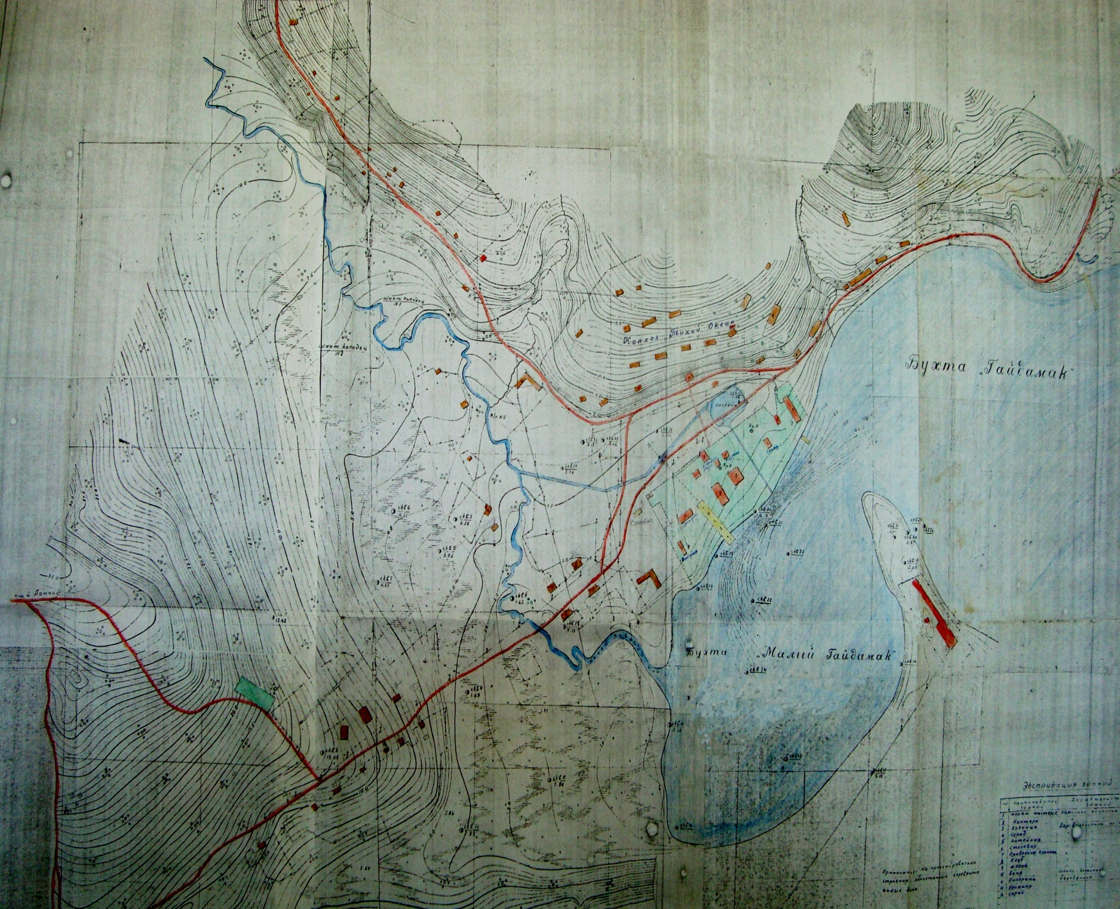
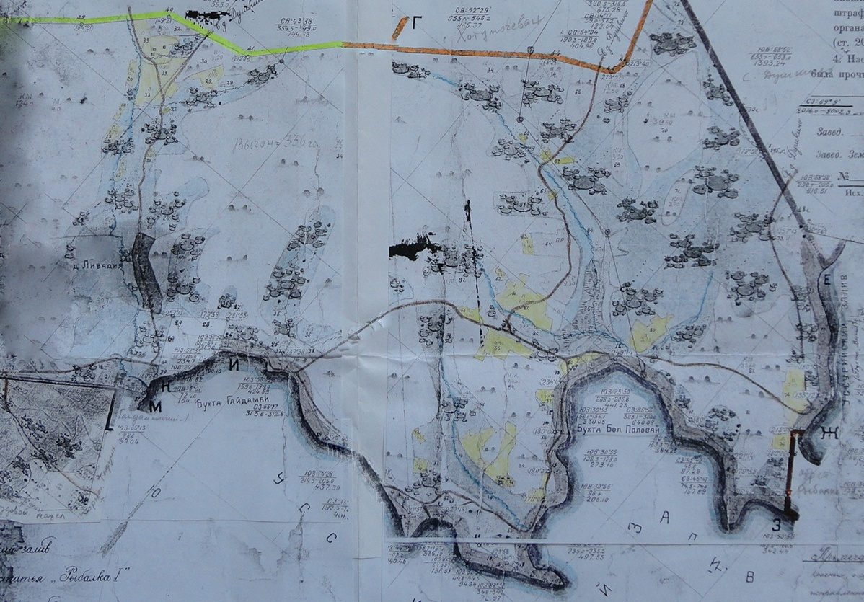
Деревня Ливадия на карте
В октябре 1925 года Владивостокской Уездной Земкомиссией была утверждена Земельная запись на право пользования землею, находящейся в Приморской губернии, Владивостокском уезде, Владимиро-Александровской волости под названием «деревня Ливадия». Всего в участке 1483,40 десятин земли или 1620,61 га.

Slide 20
Список населенных мест
по Владивостокскому округу ДВК, 1926 г.
(Библиотека им. М. Горького г. Владивосток, Дальневосточная краевая комиссия по районированию и Дальневосточное краевое
статистическое управление)
.
№ п/п | Районы и населенные пункты | Род населенного пункта | Число хозяйств | Число жителей | Прежн. администр. принадлежн.
 | IX Сучанский район
30 | Душкино | Сел. | 77 | 363 | В-Алек.
34 | Зембрены | ˝ | 52 | 232 | ˝
41 | Консервный завод | завод | 67 | 72 | В-Алек.
48 | Ливадия | Сел. | 20 | 401 | ˝
85 | Ручьи (Заозерный) | Хут. | 18 | 94 | ˝

Slide 21
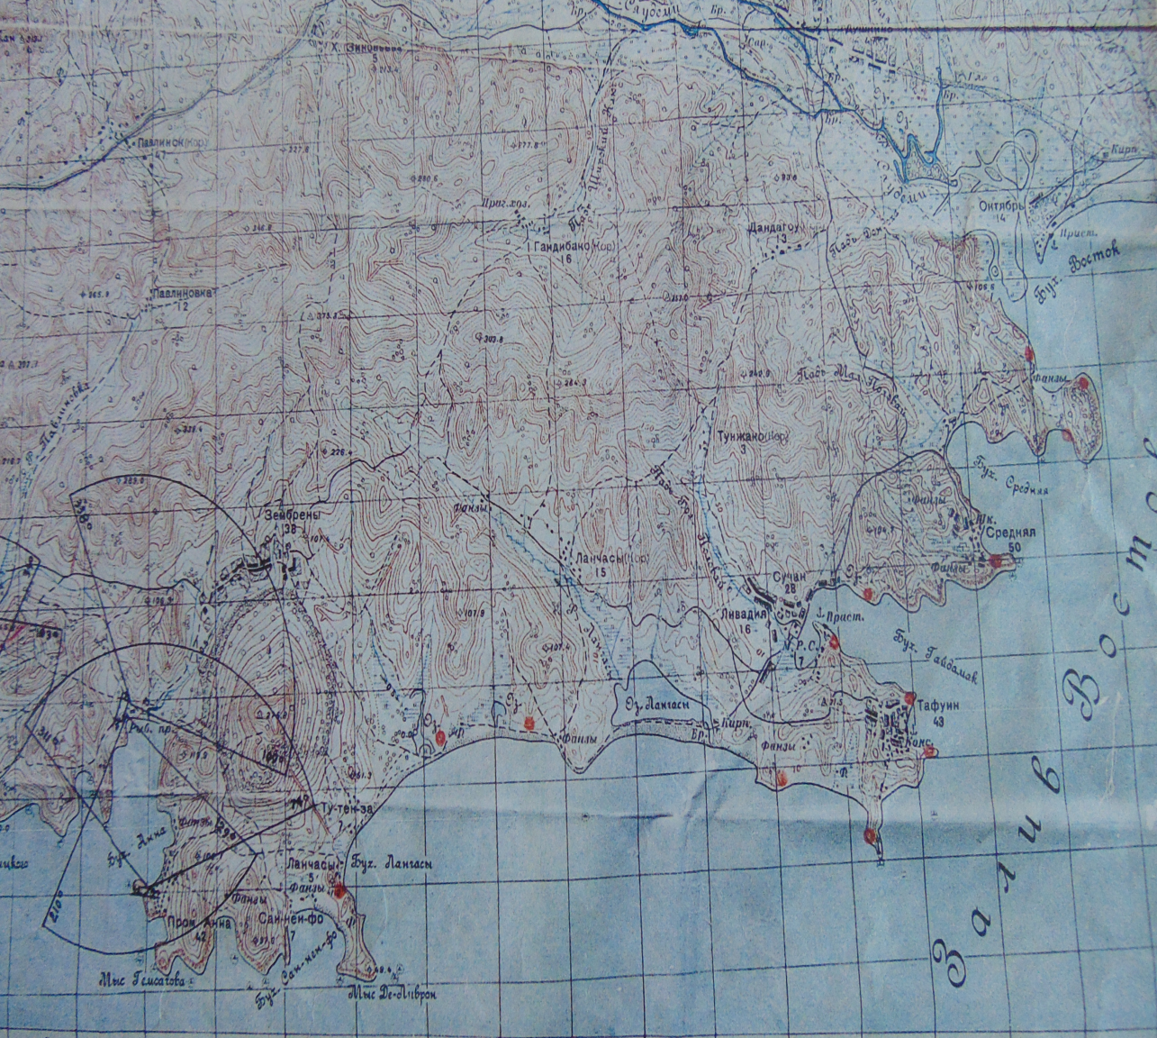
Карта Ливадийской территории 1935 года
В с. Душкино - в начале 30-х годов образовалась с/х артель «Восток»
В п. Авангард - в декабре 1935 г. корейский рыбколхоз «Авангард»
В п. Средняя – в конце 20-х годов был организован рыбный промысел ДГРТ
В с. Ливадия – в 1929 г. корейский рыбколхоз «Сучан»
В п. Тафуин – в 1924 г. крабоконсервный завод Н.Н. Шаховского выкупило государство
В с. Анна – в сентябре 1928 г. началось строительство рыбозавода

Slide 22

Карта п. Ливадия 1947 года

Slide 23
Использованные материалы
1 топографические карты 1869, 1913, 1925, 1935, 1947
2 «Населенные и жилые места приморского района. Крестьяне, инородцы, Желтые».
Перепись населения 1-20 июня 1915 г. // Министерство земледелия. Приморский
переселенческий район. Статистический отдел. № 10024, Владивосток 1915
3 «История образования, современное состояние и тенденции развития территорий,
подведомственных Администрации пос. Ливадия г. Находка Приморского края» //
материалы Администрации пос. Ливадия, 1995
4 Приморский край, краткий энциклопедический справочник // Владивосток, 1997
5 «Ливадия начиналась от бухты Гайдамак», газета «Рыбацкая Ливадия» от 06 июля 2001
6 Паутова Р.Н. «Многонациональная Находка: история и современность, или хроника
Миграционных процессов в национально-религиозном аспекте» //Находка, 2007
7 документы архива г. Находка
8 материалы МВЦ г. Находка
9 Пак В. «Корейцы в Приморье», Владивосток, 2009
10 документы Российского Государственного исторического архива ДВ г. Владивосток
11 материалы Приморской краевой публичной библиотеки им. А.М. .Горького г. Владивосток
12 краеведческая книга «Приморская Ливадия. От Душкино до Анны» Бендяк Е.Э.
Автор презентации Бендяк Е.Э., член ОИАК
П. Ливадия, июль 2016 г.

